Slide 1


Slide 2





1 ВОПРОС/ÎNTREBARE
Где содержится большая часть пресной воды на Земле?
Unde se regăsește cea mai mare parte a apei potabile de
pe Glob?
1. В озёрах / În lacuri
2. В подземных реках / În râurile subterane
3. В супермаркете / În magazine
4. В ледниках / În ghețari
1 БАЛЛ/PUNCT

Slide 3
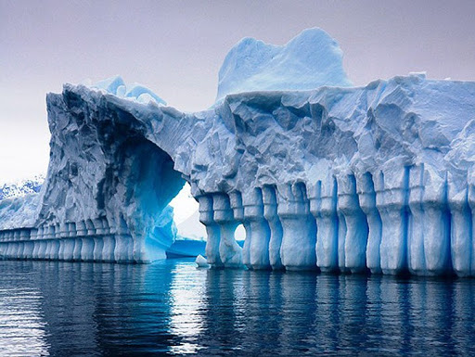

1 ОТВЕТ/RĂSPUNS
4. В ледниках /
În ghețari
1 БАЛЛ/PUNCT

Slide 4
2 ВОПРОС/ÎNTREBARE
Какое из этих заболеваний называют «болезнью
грязных рук»?
Care din aceste boli e supranumită ”boala mâinilor
murdare”?
1. Гепатит А / Hepatita A
2. Ветрянка / Varicela
3. СПИД / SIDA
4. Туберкулёз / Tuberculoza
1 БАЛЛ/PUNCT

Slide 5
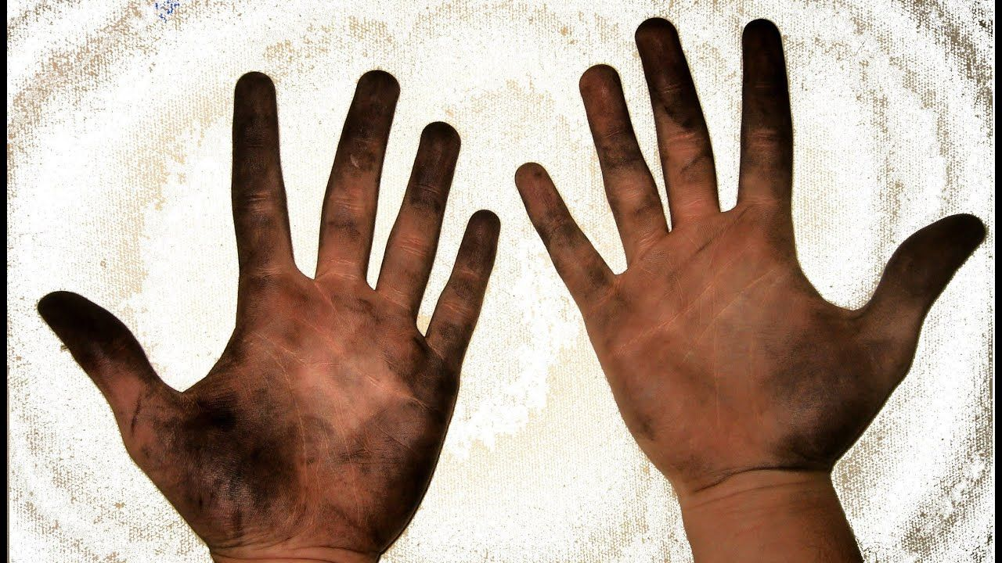
2 ОТВЕТ/RĂSPUNS
1. Гепатит А / Hepatita A
1 БАЛЛ/PUNCT

Slide 6
3 ВОПРОС/ÎNTREBARE
Шридхар Чиллал попал в Книгу рекордов Гиннесса, ведь
суммарная длина его ИКСОВ – 9 метров и 9 сантиметров.
Назовите ИКСЫ.
Shridhar Chillal e menționat în Cartea Recordurilor Guinness pentru
faptul că lungimea totală a LOR e de 9 metri și 9 cm. Ce sunt ELE?
1. Ноги / Picioarele
2. Волосы / Firele de păr
3. Ногти / Unghiile
4. Пальцы / Degetele
1 БАЛЛ/PUNCT

Slide 7
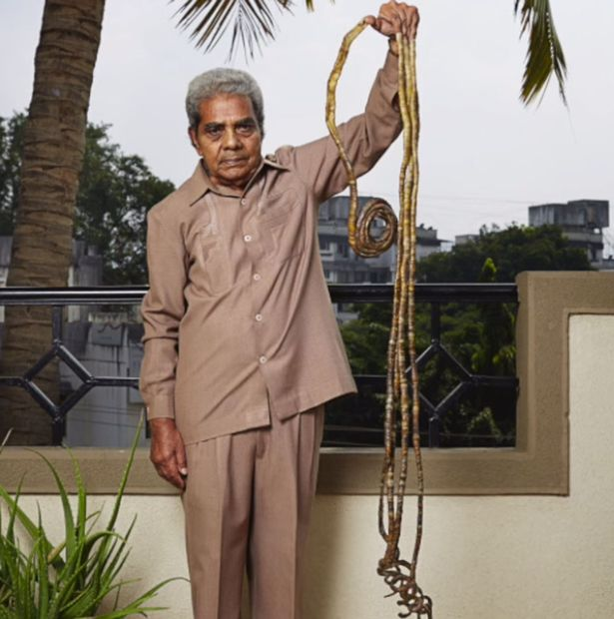
3 ОТВЕТ/RĂSPUNS
3. Ногти /
Unghiile
1 БАЛЛ/PUNCT

Slide 8
4 ВОПРОС/ÎNTREBARE
В начале 2020 года Землю населяло 7 миллиардов 763 миллиона людей.
Сколько из них, по данным ООН, не имеют доступа к основным
санитарным услугам: туалетам или оборудованным выгребным ямам?
La începutul anului 2020 pe Glob trăiau circa 7 miliarde 763 milioane de
oameni. Câți dintre aceștia, conform datelor ONU, nu au acces la obiecte
sanitare de bază: veceuri sau gropi echipate corespunzător?
1. 27 миллионов / 27 milioane
2. 398 миллионов / 398 milioane
3. 811 миллионов / 811 milioane
4. 2,4 миллиарда / 2,4 miliarde
1 БАЛЛ/PUNCT

Slide 9
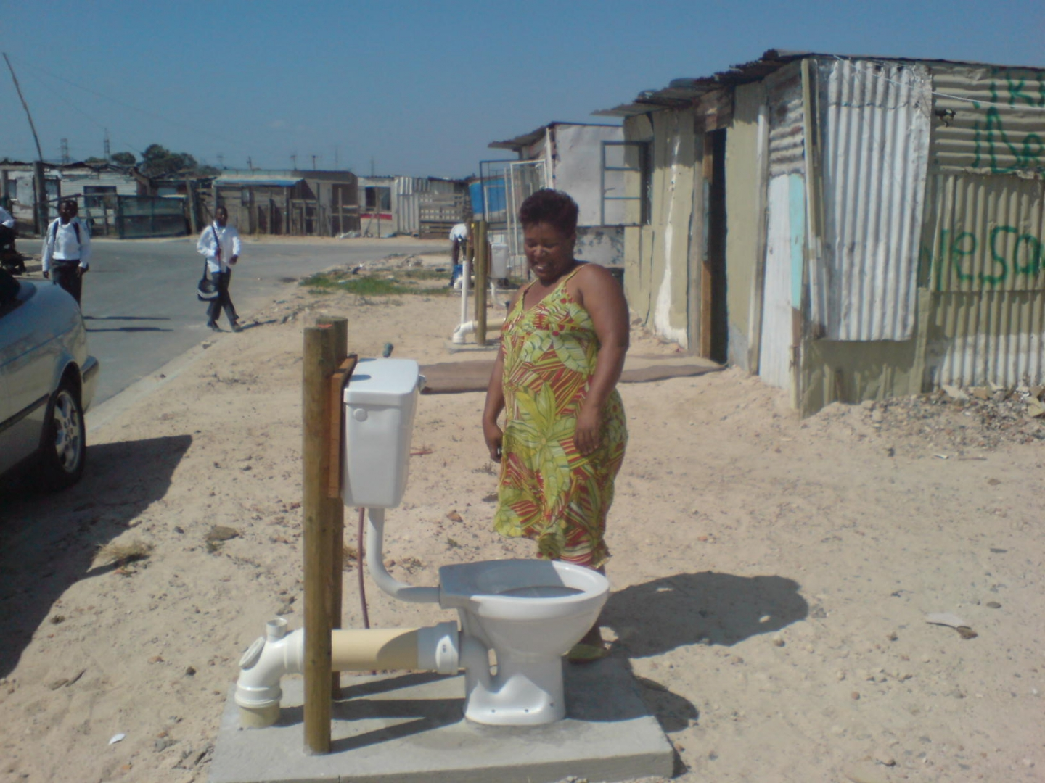
4 ОТВЕТ/RĂSPUNS
4. 2,4 миллиарда /
2,4 miliarde
1 БАЛЛ/PUNCT

Slide 10
5 ВОПРОС/ÎNTREBARE
Внимание! В этом вопросе может быть больше правильных вариантов
ответа, или не быть их вовсе. Если вариантов больше одного, выберите все
правильные.
Atenție! Această întrebare poate avea mai multe opțiuni de răspuns corecte, sau nici
una. Dacă există mai multe - selectați-le pe toate corecte.
Когда, по мнению врачей, обязательно стоит мыть руки?
Când, conform medicilor, e obligatoriu să ne spălăm pe mâini?
1. Перед едой / Înainte de mâncare
2. После общения с животными / După contactul cu animale
3. После кашля или чихания / După strănut
4. После поездки в общественном транспорте / După călătoriile în transportul public
1 БАЛЛ/PUNCT

Slide 11
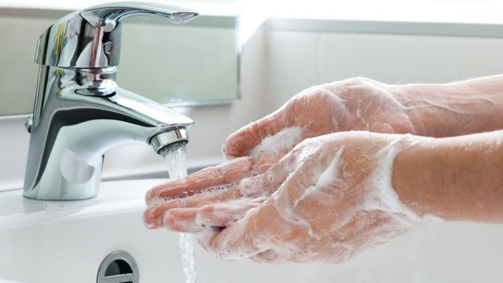
5 ОТВЕТ/RĂSPUNS
1, 2, 3, 4
1 БАЛЛ/PUNCT

Slide 12
6 ВОПРОС/ÎNTREBARE
Внимание! В этом вопросе может быть больше правильных вариантов
ответа, или не быть их вовсе. Если вариантов больше одного, выберите все
правильные.
Atenție! Această întrebare poate avea mai multe opțiuni de răspuns corecte, sau nici
una. Dacă există mai multe - selectați-le pe toate corecte.
Какие из этих болезней распространяются из-за плохих санитарно
гигиенических условий?
Care din aceste boli se răspândesc din cauza neglijării igienei?
1. Чума / Ciuma
2. Малярия / Malaria
3. Гепатит А / Hepatita A
4. Дизентерия / Dizenteria
1 БАЛЛ/PUNCT

Slide 13
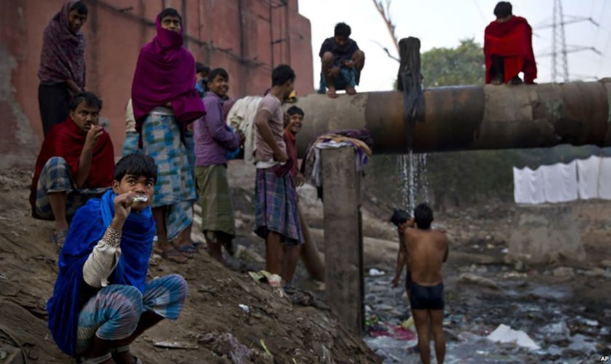
6 ОТВЕТ/RĂSPUNS
1, 2, 3, 4
1 БАЛЛ/PUNCT

Slide 14
7 ВОПРОС/ÎNTREBARE
Переносчиками чумы в Средние века были…
Cine era ”transportatorul” de bază al ciumei în
Evul Mediu?
1. Блохи / Puricii
2. Комары / Țânțarii
3. Муравьи / Furnicile
4. Пауки / Păianjenii
1 БАЛЛ/PUNCT

Slide 15
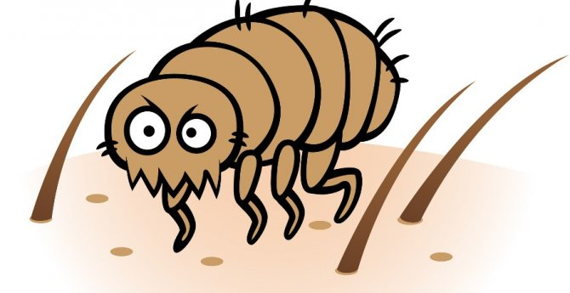
7 ОТВЕТ/RĂSPUNS
1. Блохи /
Puricii
1 БАЛЛ/PUNCT

Slide 16

BRAVO !

